Slide 1
Kampagne 2020-2022
„Gesunde Arbeitsplätze - ENTLASTEN DICH!“
Gefährdungsbeurteilung von Muskel- und Skeletterkrankungen

Slide 2

Überblick
Was sind arbeitsbedingte Muskel- und Skeletterkrankungen?
Faktoren, die zu arbeitsbedingten Muskel- und Skeletterkrankungen beitragen
Was ist eine Gefährdungsbeurteilung?
Gefährdungsbeurteilung von Muskel- und Skeletterkrankungen
  Vorbereitung
  Ermittlung von Risikofaktoren für Muskel- und Skeletterkrankungen und von gefährdeten Personen
  Bewertung und Gewichtung von Risiken
  Festlegung von vorbeugenden Maßnahmen
  Aktiv werden
  Überwachung und Überprüfung
  Dokumentation der Gefährdungsbeurteilung

Slide 3



Was sind arbeitsbedingte Muskel- und Skeletterkrankungen?
Beeinträchtigungen
von Körperstrukturen
Primär durch die Arbeit verursacht oder verschlimmert
Muskel- und Skeletterkrankungen, an denen Arbeitnehmer/-innen erkranken, sind unter anderem:
  Rücken- oder Nackenschmerzen
  Muskelverletzungen
  Gelenkerkrankungen
  Knochenerkrankungen
© CC0 Creative Commons (Unsplash, Lambros Lyrarakis)
© CC0 Creative Commons (Pexels, Karolina Grabowska)
© CC0 Creative Commons (Unsplash, Damir Kopezhanov)
Notes:
Unter arbeitsbedingten Muskel- und Skeletterkrankungen versteht man Beeinträchtigungen und Schädigungen von Körperstrukturen wie
Muskeln
Gelenke
Sehnen
Bänder
Nerven
Knochen
und den lokalen Blutkreislauf.
Arbeitsbedingte Muskel- und Skeletterkrankungen werden hauptsächlich durch Arbeit und die Auswirkungen des unmittelbaren Arbeitsumfelds verursacht oder verschlimmert.
EU-OSHA 2007. „Factsheet 71 – Arbeitsbedingte Muskel- und Skeletterkrankungen – eine Einführung“: https://osha.europa.eu/de/publications/factsheet-71-introduction-work-related-musculoskeletal-disorders/view

Slide 4




Faktoren, die zu arbeitsbedingten Muskel-
und Skeletterkrankungen beitragen
Physische Faktoren
Arbeitshaltungen und Bewegungen können als Folge von Wiederholungen, Dauer oder Anstrengung schädlich sein.
Organisatorische Faktoren
Die Art der Arbeitsorganisation im Hinblick auf die Anzahl der aufeinanderfolgenden Arbeitsstunden, Möglichkeiten für Pausen, die Arbeitsgeschwindigkeit und Abwechslung bei der Ausführung der Arbeitsaufgaben wirken sich allesamt darauf aus, wie beschwerlich körperliche Arbeit ist.
Psychosoziale Faktoren
Keine Kontrolle der ausgeführten Aufgaben oder der Geschwindigkeit, in der die Arbeiten ausgeführt werden, sowie fehlende Unterstützung durch Kolleg/-innen oder die Geschäftsleitung können das Risiko von Muskel- und Skeletterkrankungen ebenfalls erhöhen.
Merkmale der Arbeitnehmer/-innen
wie Alter, Geschlecht, Größe, Gesundheitszustand, mangelnde Ausbildung usw. können ebenso Risikofaktoren für Muskel- und Skeletterkrankungen sein, wenn mit den Risiken nicht angemessen umgegangen wird.
Notes:
Verschiedene Gruppen von Faktoren können zu arbeitsbedingten Muskel- und Skeletterkrankungen beitragen. Diese können allein oder in Kombination auftreten. Die Exposition gegenüber einer Kombination von Risikofaktoren sollte bei der Beurteilung arbeitsbedingter Muskel- und Skeletterkrankungen berücksichtigt werden.

Slide 5
Was ist eine Gefährdungsbeurteilung?
Bei der Gefährdungsbeurteilung handelt es sich um eine systematische Untersuchung aller Aspekte einer Tätigkeit, bei der Folgendes berücksichtigt wird:
  Welche möglichen Ursachen für Verletzungen oder Schäden gibt es?
  Können Gefahren ausgeräumt werden? Wenn nicht,
  welche Präventions- oder Schutzmaßnahmen müssen zur Risikosteuerung ergriffen werden?
Eine Gefährdungsbeurteilung ist die Grundlage für eine erfolgreiche Prävention und einen erfolgreichen Umgang mit Muskel- und Skeletterkrankungen.

Slide 6

Gefährdungsbeurteilung von Muskel- und Skeletterkrankungen
Vorbereitung
Bei einer Gefährdungsbeurteilung von Muskel- und Skeletterkrankungen werden dieselben Grundsätze und Verfahren angewandt wie bei anderen berufsbedingten Risiken.
Überwachung
Aktiv werden
Ermittlung
GEFÄHRDUNGS-
BEURTEILUNG
Aktionsplan
Bewertung

Slide 7

Vorbereitung
Fragen, die beantwortet werden sollten, bevor Sie mit der Ausführung
dieser Schritte beginnen
Entscheidung, wer den Prozess leiten wird
  Dies könnten Arbeitgeber selbst, ein/eine von den Arbeitgebern benannte/r Arbeitnehmer/-in, ein Arbeitsschutzexperte bzw. eine Arbeitschutzexpertin usw. sein
Überprüfung, welche Ressourcen bereits vorhanden sind
  Eine Liste mit einer Beschreibung der Arbeiten/Aufgaben, bei denen das Risiko von Muskel- und Skeletterkrankungen besteht
  Informationen: Meldungen von Unfällen und Krankheiten, Beschwerden von Arbeitnehmer/-innen, Krankenstandstatistik
  Leitlinien nationaler zuständiger Stellen zu Muskel- und Skeletterkrankungen (Ministerien, nationale Institutionen des Arbeits- und Gesundheitsschutzes usw.)
  Leitfäden, Checklisten oder Handbücher von Branchenverbänden
Entscheidung, wie und wann die Arbeitnehmer/-innen beteiligt und informiert werden sollen
Planung – Entscheidung, was wann geschehen soll

Slide 8

Ermittlung von Risikofaktoren für Muskel- und Skeletterkrankungen am Arbeitsplatz
Zu den Faktoren, auf die im Zusammenhang mit Muskel- und Skeletterkrankungen geachtet werden sollte, gehören:
  Physische und Umweltfaktoren (z. B. Arbeitshaltungen, sich wiederholende Arbeiten, schwere körperliche Belastung, [schlechte] Beleuchtung, [niedrige] Temperaturen usw.)
  Organisatorische Faktoren (z. B. lange Arbeitszeiten, Möglichkeiten für Pausen, Arbeitsgeschwindigkeit usw.)
  Psychosoziale Faktoren (z. B. Kontrolle der ausgeführten Arbeiten, Unterstützung durch Kollegen/Geschäftsleitung usw.)
  Merkmale der Arbeitnehmer/-innen (z. B. Alter, Geschlecht, physische Leistungsfähigkeit, Krankheitsvorgeschichte, Größe usw.)
Die Kombination aus bzw. Wechselwirkung zwischen all diesen Faktoren muss berücksichtigt werden.

Slide 9
Ermittlung von gefährdeten Personen
Besonderes Augenmerk sollte Gruppen von
Arbeitnehmer/-innen gelten, die einem höheren Risiko, an Muskel- und Skeletterkrankungen zu erkranken, ausgesetzt sind
Für diese Gruppen besteht ein höheres Risiko aufgrund
• einer wiederholten oder kumulativen Exposition gegenüber Risikofaktoren für Muskel- und Skeletterkrankungen wie z. B.:
    gleichförmig wiederholte Hand- oder Armbewegungen, Vibrationen, Tragen oder Bewegen schwerer Lasten, Belästigung und Mobbing, Stress usw.
  der Wirtschaftszweige, in denen sie tätig sind (z. B. Baugewerbe, Landwirtschaft, Gesundheit und Sozialwesen)
  der Art der Berufstätigkeit, die sie mit größerer Wahrscheinlichkeit ausüben, etwa typische Beispiele für Arbeiter- oder geringer qualifizierte Berufe (in denen Muskel- und Skeletterkrankungen weiter verbreitet sind)
  individueller Faktoren, z. B. mangelnde Erfahrung oder Ausbildung, gesundheitliche Probleme

Slide 10
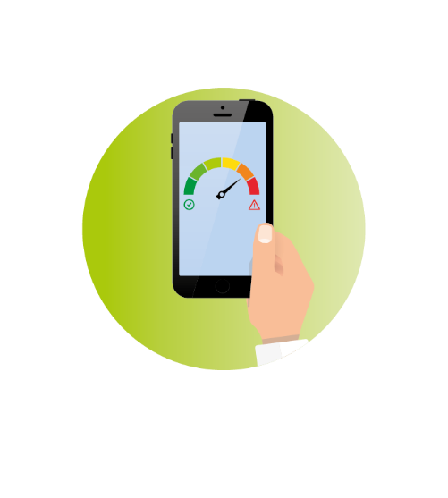
Bewertung und Gewichtung von Risiken
Bewertung der Risiken in Verbindung mit den ermittelten Gefahren in Anbetracht der Frage,
  wie wahrscheinlich es ist, dass eine Gefährdung Schaden verursachen wird
  wie ernst dieser Schaden voraussichtlich sein dürfte
  wie oft (und wie viele) Arbeitnehmer/-innen diesem Risiko ausgesetzt sind
Festlegung von Prioritäten aufgrund der Gefährdungsbeurteilungen.
Es ist wichtig, für die zu ergreifenden Maßnahmen Prioritäten zu setzen, um Muskel- und Skeletterkrankungen vorzubeugen oder sie auf ein Mindestmaß zu begrenzen.

Slide 11

Festlegung von vorbeugenden Maßnahmen
Vereinbarung der Maßnahmen zur Beseitigung oder Verringerung der Risiken
Aufstellung eines Aktionsplans. Ein guter Aktionsplan umfasst:
  die Beschreibung des Problems/Risikos
  die Priorität, die diesem Problem eingeräumt wird
  Lösungen (Präventions-/Schutzmaßnahmen) – was ist zu tun
  Zuständigkeit – wer wird die Maßnahmen leiten
  Ressourcen – in Form von Geld, Zeit usw.
  Zeitschiene – was wird wann unternommen
  Bewertung – wie erfahren Sie, ob die umgesetzten Lösungen wirksam waren

Slide 12
Festlegung von Präventivmaßnahmen
Hierarchie von Präventionsmaßnahmen
Bei der Erörterung und Vereinbarung von Maßnahmen ist es wichtig, die allgemeinen Grundsätze der Prävention zu beachten:
  Vermeidung von Risiken
  Risikobekämpfung an der Quelle
  Anpassung der Arbeit an den Menschen
  Anpassung an den technologischen Fortschritt
  Ersatz gefährlicher Abläufe durch sichere oder weniger gefährliche Abläufe
  Entwicklung einer einheitlichen Präventionsstrategie
  Vorrang des kollektiven Gefahrenschutzes
  Schulungen für und Anweisungen an die Arbeitnehmer.

Slide 13
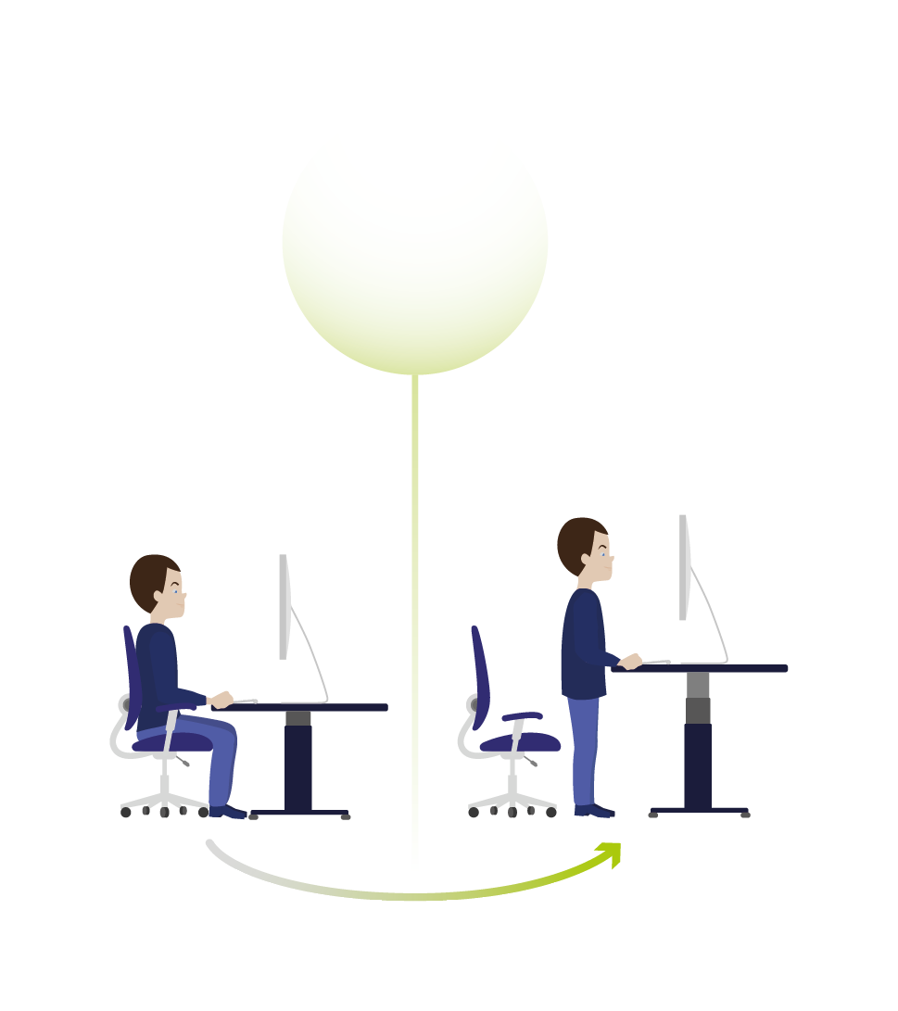
Allgemeine Grundsätze (Hierarchie) der Prävention 1
Vermeidung von Risiken
  Automatisierung von Hebe- und Beförderungsvorgängen
Risikobekämpfung an der Quelle
  Verringerung der Höhe, auf die Lasten gehoben werden müssen
Anpassung der Arbeit an den Menschen
  Gestaltung des Arbeitsplatzes, damit Arbeitnehmer/-innen genügend Platz haben, um die richtigen Körperhaltungen einzunehmen
  Entscheidung zugunsten verstellbarer Stühle und Schreibtische (damit Arbeitnehmer/-innen abwechselnd sitzen und stehen können)
  Ermöglichung von Pausen und Abwechslung in der Art und Weise, wie Arbeitsaufgaben ausgeführt werden
Ausrüstung und Anpassung der Arbeitsplätze
Notes:
Diese Maßnahmen werden exemplarisch dargestellt. Die meisten könnten als Beispiele für „gute praktische Lösungen“ angesehen werden und sind daher nicht unbedingt obligatorisch oder für alle Arbeitsplätze relevant. Ihre Relevanz hängt von den Besonderheiten jedes Arbeitsplatzes (und den Ergebnissen der Gefährdungsbeurteilungen) ab.

Slide 14



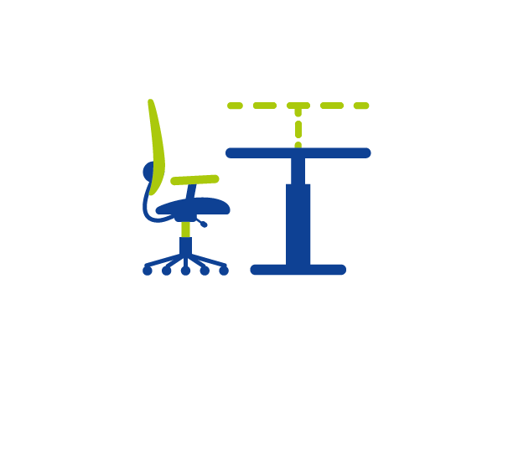
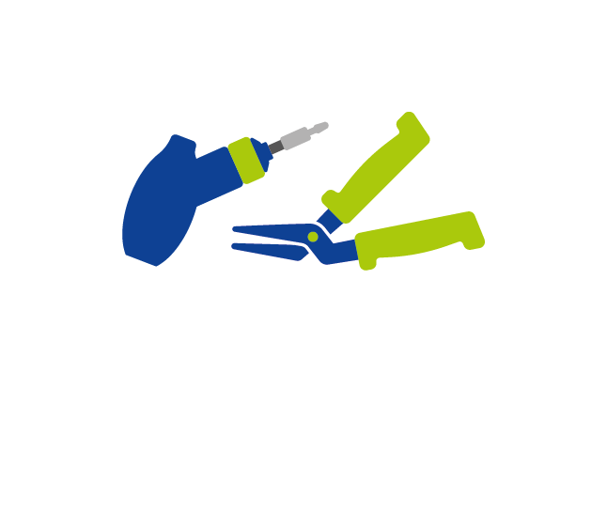
Allgemeine Grundsätze (Hierarchie) der Prävention 2
Anpassung an den technologischen Fortschritt
  Schritthalten mit neuen Hilfsmitteln und stärker ergonomisch ausgerichteten Geräten, Werkzeugen und Ausrüstung
Ersatz gefährlicher Abläufe durch sichere oder weniger gefährliche Abläufe
  Ersatz der manuellen Handhabung (schwerer) Lasten durch mechanische Handhabung
Entwicklung einer einheitlichen Strategie, die Folgendes umfasst: Technologie, Arbeitsorganisation, Arbeitsbedingungen, soziale Beziehungen und das Arbeitsumfeld
Hilfsmittel
Arbeitsplatzgestaltung
Ergonomische Geräte/Werkzeuge/Ausrüstung
Notes:
Diese Maßnahmen werden exemplarisch dargestellt. Die meisten könnten als Beispiele für „gute praktische Lösungen“ angesehen werden und sind daher nicht unbedingt obligatorisch oder für alle Arbeitsplätze relevant. Ihre Relevanz hängt von den Besonderheiten jedes Arbeitsplatzes (und den Ergebnissen der Gefährdungsbeurteilungen) ab.

Slide 15
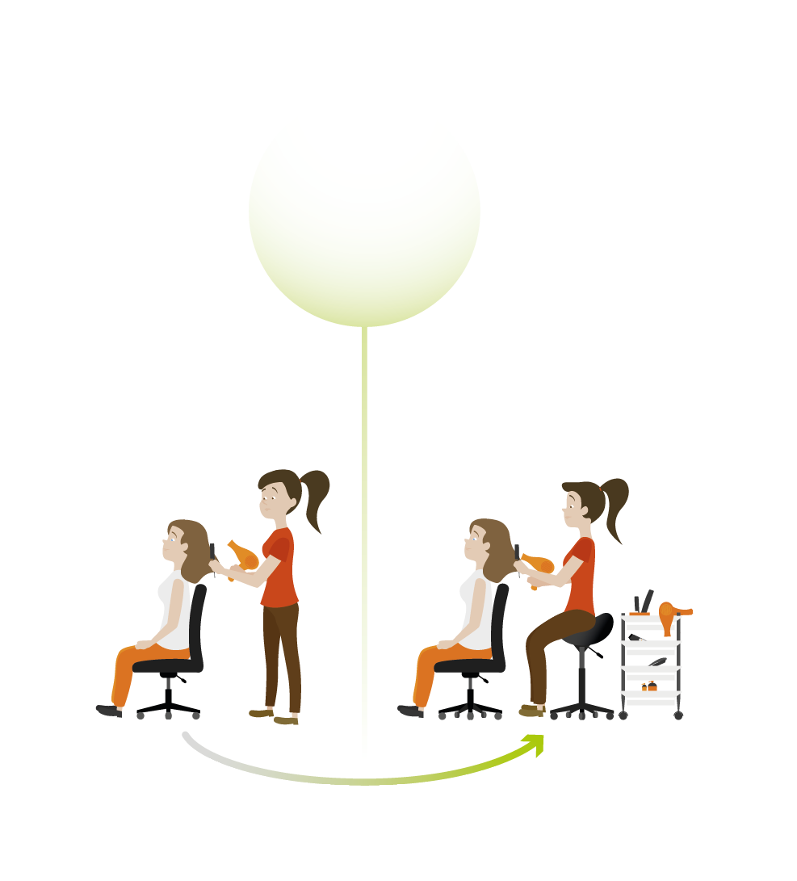
Allgemeine Grundsätze (Hierarchie) der Prävention 3
Maßnahmen für die Gesamtbelegschaft als Erstes umsetzen:
  Bevorzugung von griffigen Handgriffen gegenüber rutschfesten Handschuhen, von geringeren Ladungen pro Hub gegenüber Rückengurten (Lendenwirbelstützen)
Angebot geeigneter Schulungen und Anweisungen für Arbeitnehmer/-innen:
  Angebot praktischer Schulungen über die sachgerechte Verwendung von Arbeitsmitteln (Hebevorrichtungen, Stühle, Möbel) und sichere Arbeitshaltungen (Sitzen, Stehen)
Änderungen von Arbeitspflichten und -aufgaben
Notes:
Diese Maßnahmen werden exemplarisch dargestellt. Die meisten könnten als Beispiele für „gute praktische Lösungen“ angesehen werden und sind daher nicht unbedingt obligatorisch oder für alle Arbeitsplätze relevant. Ihre Relevanz hängt von den Besonderheiten jedes Arbeitsplatzes (und den Ergebnissen der Gefährdungsbeurteilungen) ab.

Slide 16

Aktiv werden
Umsetzung der vereinbarten Maßnahmen
Gewährleistung, dass die Verantwortlichen die vereinbarten Präventiv- und Schutzmaßnahmen umsetzen. Dazu ist es wichtig,
  sicherzustellen, dass die Zuständigkeit für die Umsetzung der verschiedenen vereinbarten Eingriffe und Maßnahmen klar geregelt ist
  regelmäßig Sitzungen mit den Beteiligten abzuhalten oder über den Aktionsplan auf Sitzungen, die ohnehin regelmäßig stattfinden, zu sprechen
  dafür zu sorgen, dass Arbeitnehmer/-innen eingebunden und beteiligt und dass Bemühungen unternommen werden, um sicherzustellen, dass die Umsetzung der Maßnahmen von den betroffenen Arbeitnehmer/-innen gut angenommen wird

Slide 17

Überwachung und Überprüfung
Überwachung der Umsetzung der vereinbarten Maßnahmen
Bewertung, ob Sie erreicht haben, was Sie wollten, oder nicht
Überprüfung des gesamten Prozesses der Gefährdungsbeurteilung, Planung und Umsetzung der Maßnahmen

Slide 18

Dokumentation der Gefährdungsbeurteilung
Die Gefährdungsbeurteilung ist zu dokumentieren
Diese Dokumentation kann dafür genutzt werden,
  Informationen an die Betroffenen (Arbeitnehmer/-innen, Sicherheitsbeauftragte, Führungskräfte usw.) weiterzuleiten
  zu beurteilen, ob die erforderlichen Maßnahmen ergriffen wurden
  Nachweise für Aufsichtsbehörden vorzulegen
  Maßnahmen zu überarbeiten, wenn sich die Umstände ändern.

Slide 19






Machen Sie mit und entlasten Sie sich!
Nähere Informationen auf der Kampagnenwebsite:
  healthy-workplaces.eu
Abonnieren Sie unseren Newsletter zur Kampagne:
  https://healthy-workplaces.eu/en/healthy-workplaces-newsletter
Über die sozialen Medien können Sie sich laufend über unsere Aktivitäten und Veranstaltungen informieren:
#EUhealthyworkplaces
Notes:
© Europäische Agentur für Sicherheit und Gesundheitsschutz am Arbeitsplatz, 2020
Nachdruck mit Quellenangabe gestattet.
Für jede Verwendung oder Wiedergabe von Fotos oder anderen Materialien, für die die EU-OSHA nicht das Urheberrecht hat, ist die Genehmigung direkt beim Urheberrechtsinhaber einzuholen.

